Slide 1

Lập Trình Mạng
 | TRƯỜNG ĐẠI HỌC CÔNG NGHỆ ĐÔNG Á KHOA: CÔNG NGHỆ THÔNG TIN
GV: Trần Bá Hùng
EMAIL: tbhung@ioit.ac.vn
MOBILE: 0977422419

Slide 2
Lập Trình Mạng
 | TRƯỜNG ĐẠI HỌC CÔNG NGHỆ ĐÔNG Á KHOA: CÔNG NGHỆ THÔNG TIN
Nội dung môn học
Chương 1: Các khái niệm cơ bản về mạng máy tính
Chương 2: Lập trình mạng với .NET
Chương 3: Xây dựng ứng dụng mạng
Chương 4: Hệ phân tán

Slide 3
Lập Trình Mạng
 | TRƯỜNG ĐẠI HỌC CÔNG NGHỆ ĐÔNG Á KHOA: CÔNG NGHỆ THÔNG TIN
Chương I: Các khái niệm cơ bản mạng máy tính
Mạng máy tính
Một mạng máy tính là một tập hợp các máy tính và thiết bị mạng
Các máy tính, thiết bị có thể gửi/nhận dữ liệu nhau
Các thành phần trong mạng được kết nối thông qua đường truyền như: đường truyền vật lý(cáp mạng), đường truyền không dây(sử dụng sóng vô tuyến)
Mỗi một thiết bị trên mạng gọi là một nút mạng(Node)
Các thiết bị mạng bao gồm một số thiết bị: máy tính, router, switch, máy in…
Mỗi node mạng sẽ có 1 địa chỉ(IP)
Ta có thể gọi mỗi máy tính trên mạng là 1 host

Slide 4
Lập Trình Mạng
 | TRƯỜNG ĐẠI HỌC CÔNG NGHỆ ĐÔNG Á KHOA: CÔNG NGHỆ THÔNG TIN
Chương I: Các khái niệm cơ bản mạng máy tính
Mạng máy tính
Mỗi node mạng có 1 địa chỉ(IP),
Máy tính nhận biết địa chỉ dưới dạng chuỗi các byte
Đối với các mạng khác nhau. Địa chỉ gán cho từng node mạng là khác nhau
Đối với các phần cứng vật lý Ethernet sẽ có địa chỉ Ethernet riêng do các nhà sản xuất gắn cho chúng không trùng nhau.
Các địa chỉ Internet được gán cho một máy tính hay thiết bị mạng do nhà cung cấp dịch vụ Internet(Internet Service Provider-ISP)

Slide 5
Lập Trình Mạng
 | TRƯỜNG ĐẠI HỌC CÔNG NGHỆ ĐÔNG Á KHOA: CÔNG NGHỆ THÔNG TIN
Chương I: Các khái niệm cơ bản mạng máy tính
Mạng máy tính
Hiện nay các mạng đa phần sử dụng chuyển mạch gói(packet-switched): dữ liệu được chia nhỏ thành các gói(packet), mỗi gói đều chứa thông tin về bên nhận(receive) và bên gửi(send)
Ưu điểm của việc chia nhỏ thành các packet
Các gói tin từ nhiều nguồn khác nhau có thể đi trên cùng 1 đường truyền nên giảm giá thành cho việc xây dựng hệ thống mạng. Các máy tính có thể sử dụng chung một đường truyền mà không sợ đụng độ nhau
Thuận lợi trong việc kiểm tra gói tin có bị hư hại trong quá trình truyền đi không nhờ các mã kiểm tra checksum

Slide 6
Lập Trình Mạng
 | TRƯỜNG ĐẠI HỌC CÔNG NGHỆ ĐÔNG Á KHOA: CÔNG NGHỆ THÔNG TIN
Chương I: Các khái niệm cơ bản mạng máy tính
Mạng máy tính
Để các máy tính có thể trao đổi thông tin với nhau trong mạng cần phải có quy tắc hoạt động đó chính là các giao thức(protocol)
Protocol là tập hợp các luật định nghĩa cách thức cho các máy tính có thể giao tiếp với nhau như: cách chia dữ liệu thành các gói, khuôn dạng các địa chỉ ,ví dụ:
Giao thức HTTP(Hypertext Transfer Protocol): quy định các thức trao đổi thông tin giữa các trình duyệt web(web browsers) với máy chủ dịch vụ web(Webserver)
Chuẩn IEEE 8002.3 quy định các mã hóa các bít thành tín hiệu điện trên từng loại dây dẫn cụ thể
Một số chuẩn giao thức mới khác…

Slide 7
Lập Trình Mạng
 | TRƯỜNG ĐẠI HỌC CÔNG NGHỆ ĐÔNG Á KHOA: CÔNG NGHỆ THÔNG TIN
Chương I: Các khái niệm cơ bản mạng máy tính
Các tầng(lớp) của một mạng
Truyền dữ liệu trên một mạng là quá trình phức tạp. Sự phức tạp của quá trình truyền dữ liệu được che giấu
Các thành phần của một mạng truyền thông được chia thành các tầng
Mỗi lớp biểu diễn một mức khác nhau của việc trừu tượng hóa giữ phần cứng vật lý(cáp mạng, điện…) và thông tin được truyền
Hình dưới cho ta thấy được các giao thức trong các tầng khác nhau của một mạng

Slide 8
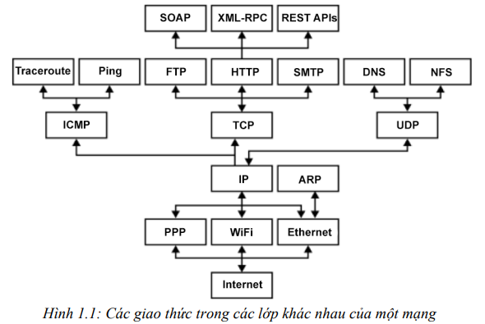
Lập Trình Mạng
 | TRƯỜNG ĐẠI HỌC CÔNG NGHỆ ĐÔNG Á KHOA: CÔNG NGHỆ THÔNG TIN
Chương I: Các khái niệm cơ bản mạng máy tính
Các tầng(lớp) của một mạng

Slide 9
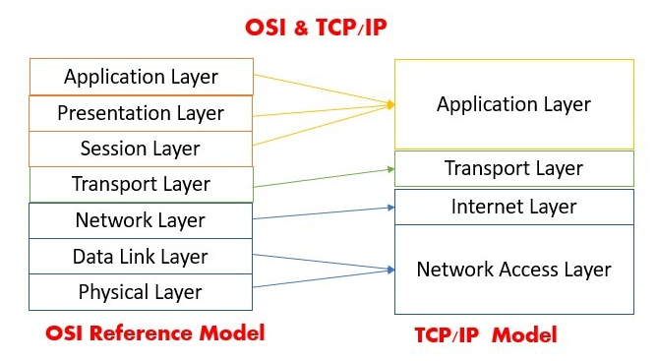
Lập Trình Mạng
 | TRƯỜNG ĐẠI HỌC CÔNG NGHỆ ĐÔNG Á KHOA: CÔNG NGHỆ THÔNG TIN
Chương I: Các khái niệm cơ bản mạng máy tính
Các tầng(lớp) của một mạng
Về mặt lý thuyết. Mỗi tầng chỉ trao đổi với tầng kề trên và kề dưới của tầng đó
Về lý thuyết việc tách thành các tầng cho phép chúng ta sửa đổi, thay thế phần mềm trong một tầng mà không ảnh hưởng đến tầng khác
2.1 Mô hình OSI

Slide 10
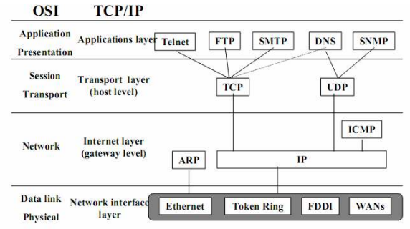
Lập Trình Mạng
 | TRƯỜNG ĐẠI HỌC CÔNG NGHỆ ĐÔNG Á KHOA: CÔNG NGHỆ THÔNG TIN
Chương I: Các khái niệm cơ bản mạng máy tính
2.2 Mô hình TCP/IP
Mô hình OSI là mô hình tham chuẩn để tham chiếu cho các mô hình khác nhau hiện nay đã và đang sử dụng trong hệ thống mạng ví dụ như mô hình TCP/IP
Notes:
Dữ liệu các tầng của TCP/IP
Application layer: dữ liệu người dùng(text, picture, audio được nén…)(một số giao thức: telnet, ftp, snmp, dns, amtp)
Transport layer: dữ liệu là Segment(là dữ liệu người dùng tầng application gửi xuống bị tách đoạn và bổ xung thêm thông tin điều khiển trước phần data). Tầng này không quan tâm đến nội dung hay ý nghĩa của dữ liệu đơn giản chỉ là để vận chuyển chúng
Internet layer: dữ liệu là packet(sau khi nhận dữ liệu từ tầng transport giao thức Ip tầng này đóng gói lần nữa để có đơn vị dữ liệu là IP datagram hay còn gọi là packet)
Network interface layer: dữ liệu là Frame(tiếp tục đóng gói lần nữa sau khi nhận packet từ tầng Internet) rồi đưa lên đường truyền vật lý để gửi đi

Slide 11
Lập Trình Mạng
 | TRƯỜNG ĐẠI HỌC CÔNG NGHỆ ĐÔNG Á KHOA: CÔNG NGHỆ THÔNG TIN
Chương I: Các khái niệm cơ bản mạng máy tính
2.2 Mô hình TCP/IP
Trong môn học này chúng ta sẽ dùng mô hình TCP/IP là mô hình chuẩn cho mạng internet
Máy A
Máy B
Application
Application
Transport
Transport
Internet
Kết nối logic
Internet
Network Access
Network Access
Đường dẫn vật lý

Slide 12
Lập Trình Mạng
 | TRƯỜNG ĐẠI HỌC CÔNG NGHỆ ĐÔNG Á KHOA: CÔNG NGHỆ THÔNG TIN
Chương I: Các khái niệm cơ bản mạng máy tính
2.2 Mô hình TCP/IP
Trong mô hình TCP/IP áp dụng cho một máy tính trong mạng thì một tầng trong mô hình chỉ trao đổi thông tin với tầng kề trên và kề dưới với tầng đó
Giả sử nếu một ứng dụng chạy trên tầng ứng dụng của máy tính A muốn gửi thông tin sang ứng dụng của máy B thì thông tin sẽ phải lần lượt truyền qua tầng Transpprt(A) -> tầng Internet(A) -> Network Access(A) thông qua đường truyền: cáp mạng, wifi và chuẩn Ethernet card mạng,… dữ liệu truyền tới tầng Network Access(B) và cứ thế đến tầng ứng dụng của máy tính B và ngược lại, B thực hiện tương tự.

Slide 13
Lập Trình Mạng
 | TRƯỜNG ĐẠI HỌC CÔNG NGHỆ ĐÔNG Á KHOA: CÔNG NGHỆ THÔNG TIN
Chương I: Các khái niệm cơ bản mạng máy tính
2.3 Chức năng của các tầng trong mô hình TCP/IP
2.3.1 Tầng mạng(Network Access)
Là tầng vật lý quy định cách thức giao diện mạng(card mạng Ethernet, thiết bị thu phát không dây, cáp mạng, sóng vô tuyến). Với lập trình viên hầu như chúng ta không phải quan tâm nhiều tới tâng này trừ khi có sự cố kỹ thuật
2.3.2 Tầng Internet
là tầng đầu tiên người lập trình chúng ta quan tâm
Một giao thức quy định cách các bit và byte dữ liệu được tổ chức thành các nhóm lớn hơn gọi là packet và mô hình gán địa chỉ để các máy tính có thể tìm thấy nhau trong mạng là giao thức IP-Internet protocol được sử dụng rộng rãi và ngôn ngữ Java, C#, Python hiểu được giao thức này

Slide 14
Lập Trình Mạng
 | TRƯỜNG ĐẠI HỌC CÔNG NGHỆ ĐÔNG Á KHOA: CÔNG NGHỆ THÔNG TIN
Chương I: Các khái niệm cơ bản mạng máy tính
2.3.2 Tầng Internet
Giao thức IP có 2 phiên bản(IPv4, IPv6)
IPv4: sử dụng địa chỉ 32 bit
IPv6: sử dụng địa chỉ 128 bit, bổ xung thêm một số tính năng hỗ trợ quá trình định tuyến
Cả IPv4, IPv6 đều gửi dữ liệu qua tầng Internet với các packet gọi là datagram.
Mỗi datagram trong IPv4 chứa phần đầu header có độ dài 20-60 byte và một khối dữ liệu (payload) khoảng 65.515 byte thực tế có thể nhở hơn chỉ từ vài chục byte cho đến 8 kilobyte
Mỗi datagram trong IPv6 chứa phần header lớn hơn và (payload) có thể lên tới 4 gigabyte
Sơ đồ trình bày cấu trúc của 1 datagram IPv4 như sau

Slide 15
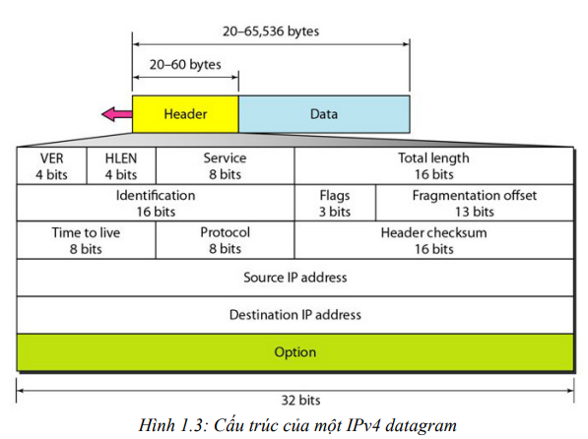
Lập Trình Mạng
 | TRƯỜNG ĐẠI HỌC CÔNG NGHỆ ĐÔNG Á KHOA: CÔNG NGHỆ THÔNG TIN
Chương I: Các khái niệm cơ bản mạng máy tính
2.3.2 Tầng Internet

Slide 16
Lập Trình Mạng
 | TRƯỜNG ĐẠI HỌC CÔNG NGHỆ ĐÔNG Á KHOA: CÔNG NGHỆ THÔNG TIN
Chương I: Các khái niệm cơ bản mạng máy tính
2.3.3 Tầng giao vận(Transport)
Các datagram chưa được xử lý có nhiều hạn chế. Không có sự đảm bảo cho datagram từ bên gửi đến bên nhận, kể cả khi đã được gửi đi vẫn có thể hư hỏng trong quá trình truyền
Header checksum để kiểm tra header chỉ có thể phát hiện hư hỏng ở header và không thể phát hiện hư hỏng trong phần dữ liệu
Một điều nữa nếu datagram không bị hư hỏng thì quá trình gửi đến đích cũng không đảm bảo thứ tự gửi đi của datagram vì chúng có thể đi theo các đường khác nhau từ nguồn đến đích
Tầng giao vận có 2 giao thức đảm bảo cho các vấn đề trên

Slide 17
Lập Trình Mạng
 | TRƯỜNG ĐẠI HỌC CÔNG NGHỆ ĐÔNG Á KHOA: CÔNG NGHỆ THÔNG TIN
Chương I: Các khái niệm cơ bản mạng máy tính
2.3.3 Tầng giao vận(Transport)
Giao thức TCP: cho phép truyền lại các dữ liệu bị mất hoặc hư hỏng và truyền theo đúng thứ tự gói tin gửi đi vì vậy được gọi là giao thức đáng tin cậy
Giao thức UDP: cho phép bên nhận phát hiện gói tin bị hư hỏng nhưng không đảm bảo các gói tin được chuyển đến theo đúng thứ tự. Vì vậy UDP còn gọi là giao thức không tin cậy. Về tốc độ truyền UDP nhanh hơn TCP
Hiện nay cả 2 giao thức TCP và UDP đều được sử dụng rộng rãi. TCP thường sử dụng cho môi trường mạng diện rộng(Internet toàn cầu), UDP thích hợp cho môi trường LAN vì yêu cầu bảo mật thấp hơn

Slide 18
Lập Trình Mạng
 | TRƯỜNG ĐẠI HỌC CÔNG NGHỆ ĐÔNG Á KHOA: CÔNG NGHỆ THÔNG TIN
Chương I: Các khái niệm cơ bản mạng máy tính
2.3.4 Địa chỉ IP và tên miền
Mỗi máy tính trên mạng sử dụng IPv4 được xác định bằng 1 địa chỉ IP duy nhất gồm 4 byte được biểu diễn bởi các số thập phân và chia thành 4 phần ngăn cách nhau bởi dấu “.”, ví dụ: 192.168.1.2
Mỗi phần này còn được biết đến là một octec độ dài là 1 byte phạm vi dưới dạng thập phân là từ 0-255
Khi gói tin được truyền trên mạng, phần header của gói tin sẽ chứa địa chỉ của máy gửi và địa chỉ máy nhận. Máy nhận sẽ sử dụng IP của máy gửi để nhận biết máy nào gửi gói tin cho nó
Hiện nay IPv4 đang cạn kiệt và bắt đầu phổ biến dùng IPv6

Slide 19
Lập Trình Mạng
 | TRƯỜNG ĐẠI HỌC CÔNG NGHỆ ĐÔNG Á KHOA: CÔNG NGHỆ THÔNG TIN
Chương I: Các khái niệm cơ bản mạng máy tính
2.3.4 Địa chỉ IP và tên miền
Con người rất khó nhớ địa chỉ IP dưới dạng các con số, do đó hệ thống tên miền Domain Name System(DNS) ra đời mục đích chuyển các địa chỉ IP sang dạng tên máy(hostname) cho dễ nhớ ví dụ: 208.201.239.101 chuyển thành www.oreilly.com
Khi chương trình viết bằng Java sử dụng để truy cập mạng sẽ phải xử lý các địa chỉ được viết bằng số và các hostname tương ứng. Lớp Java.net.InetAddress sẽ cung cấp các phương thức để làm việc này
Các dải địa chỉ bắt đầu10.; 172.16 đến 172.31; 192.168 có thể dùng cho mạng cục bộ không thể truy cập trực tiếp vào internet

Slide 20
Lập Trình Mạng
 | TRƯỜNG ĐẠI HỌC CÔNG NGHỆ ĐÔNG Á KHOA: CÔNG NGHỆ THÔNG TIN
Chương I: Các khái niệm cơ bản mạng máy tính
2.3.4 Địa chỉ IP và tên miền
Ngoài ra liên quan đến nội dung môn học một số địa chỉ đặc biệt thường được sử dụng là:
127.0.0.1 còn gọi là các địa chỉ loopback cục bộ (local loopback address) hostname của chúng mặc định là “localhost”
0.0.0.0/8 luôn chỉ đến máy gửi, nhưng có thể dùng như địa chỉ nguồn và hostname của chúng mặc định thường là “localhost”
255.255.255.255 sử dụng làm địa chỉ quảng bá(broadcast address) gói tin gửi đến địa chỉ này được tất cả các máy trong mạng cục bộ nhận không gửi ra bên ngoài

Slide 21
Lập Trình Mạng
 | TRƯỜNG ĐẠI HỌC CÔNG NGHỆ ĐÔNG Á KHOA: CÔNG NGHỆ THÔNG TIN
Chương I: Các khái niệm cơ bản mạng máy tính
2.3.4 Cổng(port)
Các ứng dụng thực hiện các trức năng công việc khác nhau cùng một lúc chúng cần phải được tách ra ví dụ: email, các yêu cầu về FTP, HTTP. Để cho phép điều này chúng sẽ được cho phép thông qua các cổng(ports)
Mỗi máy tính với địa chỉ IP có 65.535 cổng logic trên giao thức tầng transport, ví dụ http sử dụng port 80
Bảng sau cho ta một số cổng thường dùng
Notes:
- Khi lập trình viết các chương trình ứng dụng mạng ta nên chú ý đến các port mặc định mà hệ thống gán sẵn cho các giao thức. Không nên sử dụng các port này tránh đụng độ

Slide 22
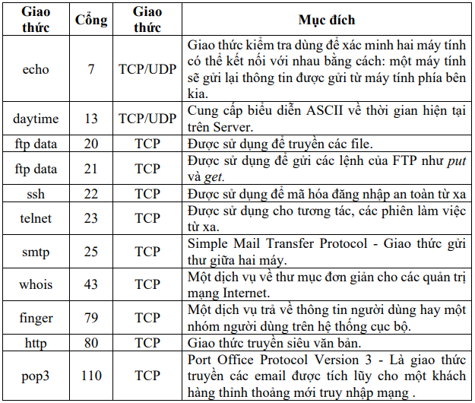
Lập Trình Mạng
 | TRƯỜNG ĐẠI HỌC CÔNG NGHỆ ĐÔNG Á KHOA: CÔNG NGHỆ THÔNG TIN
Chương I: Các khái niệm cơ bản mạng máy tính
2.3.4 Cổng(port)

